Slide 1
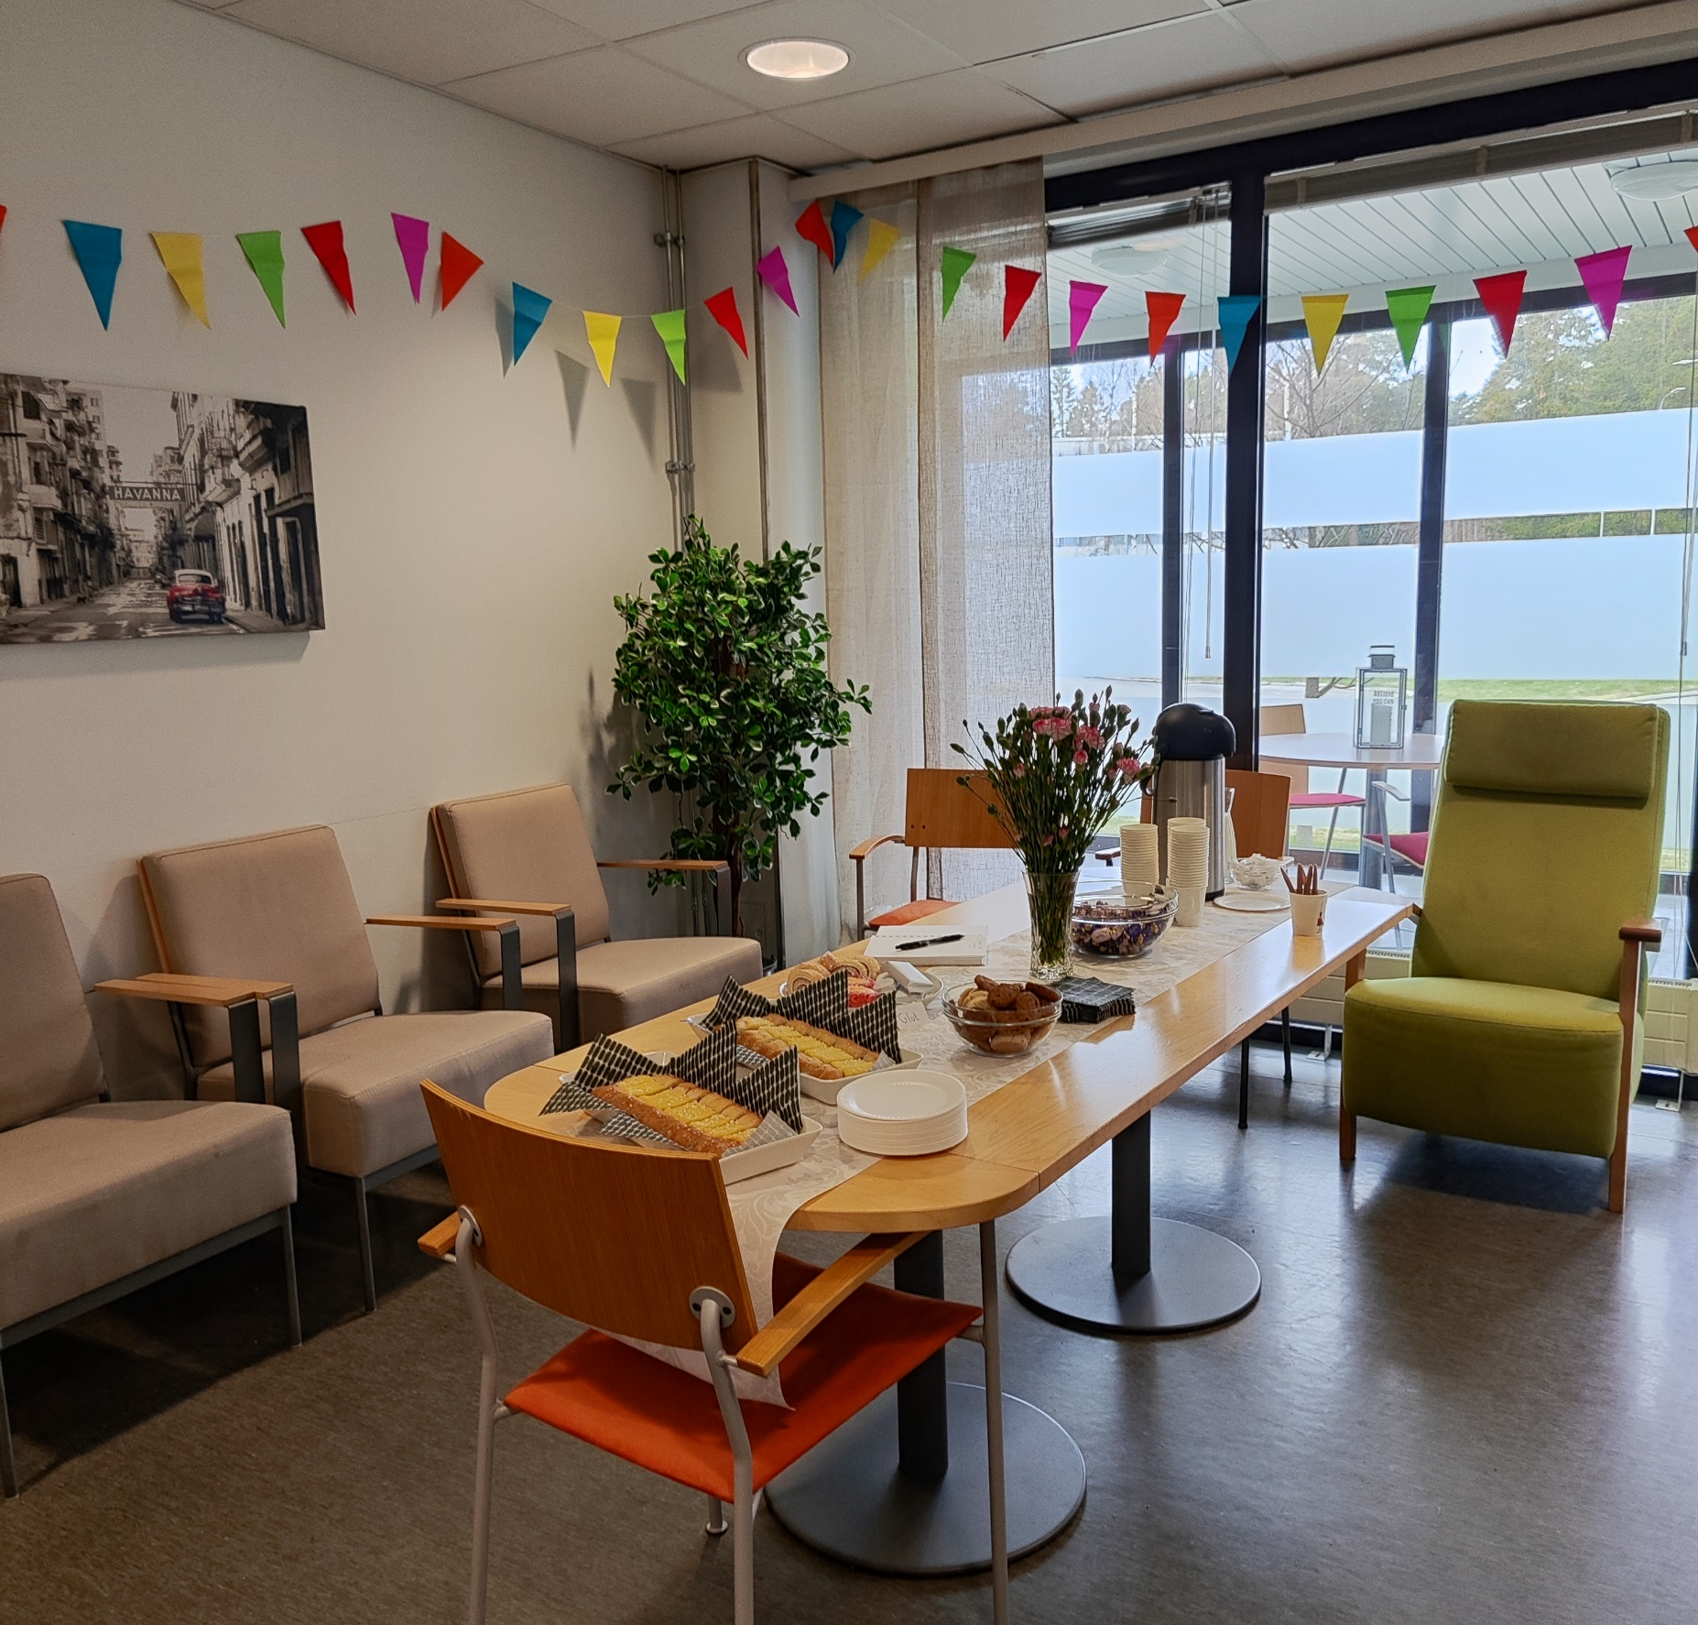
Päiväkeskus – kohtaamisen paikka
Matalan kynnyksen kohtaamispaikka
Tarkoitettu yli 18-vuotiaille päihteiden käyttäjille, asunnottomille ja muille palveluiden ulkopuolella oleville
Voi asioida ilman lähetettä tai ajanvarausta
Palvelu on kävijöille maksutonta
Asioida voi myös päihtyneenä
Palvelu on anonyymiä, ei kirjauksia
Palvelulla pyritään tuomaan apua niille, jotka ovat vaarassa pudota tai pudonneet palvelujen ulkopuolelle

Slide 2
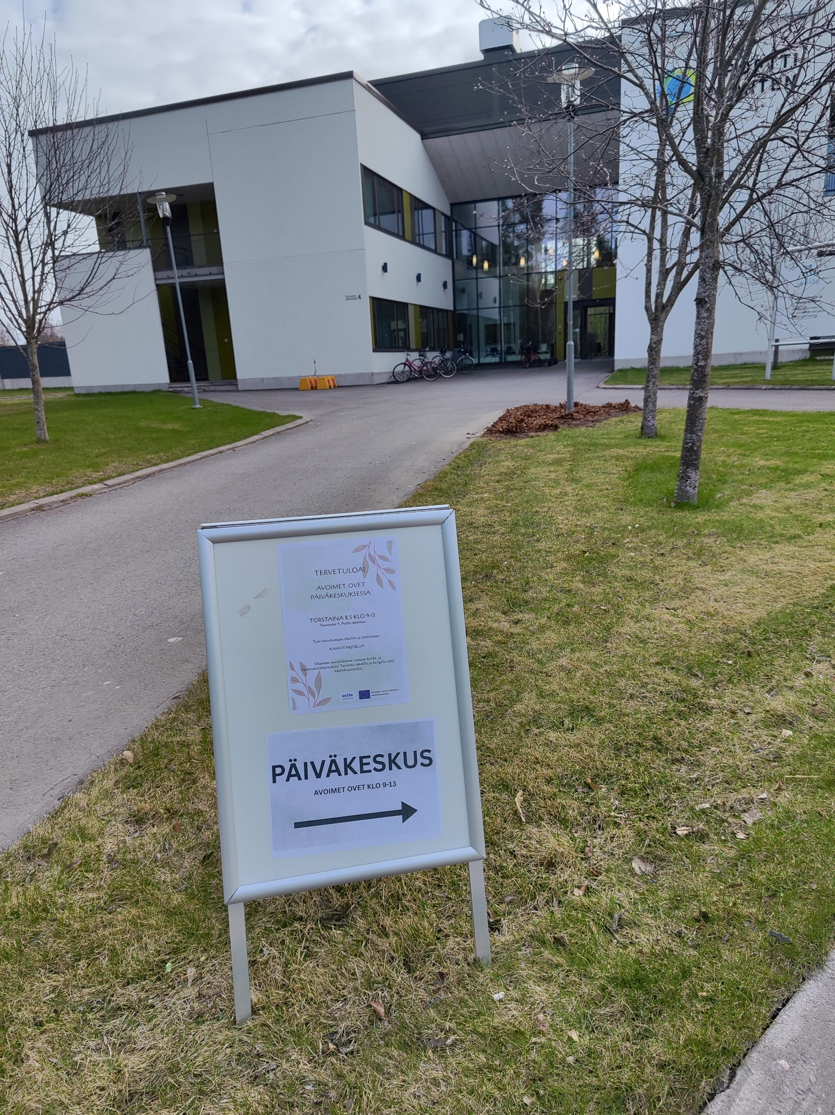
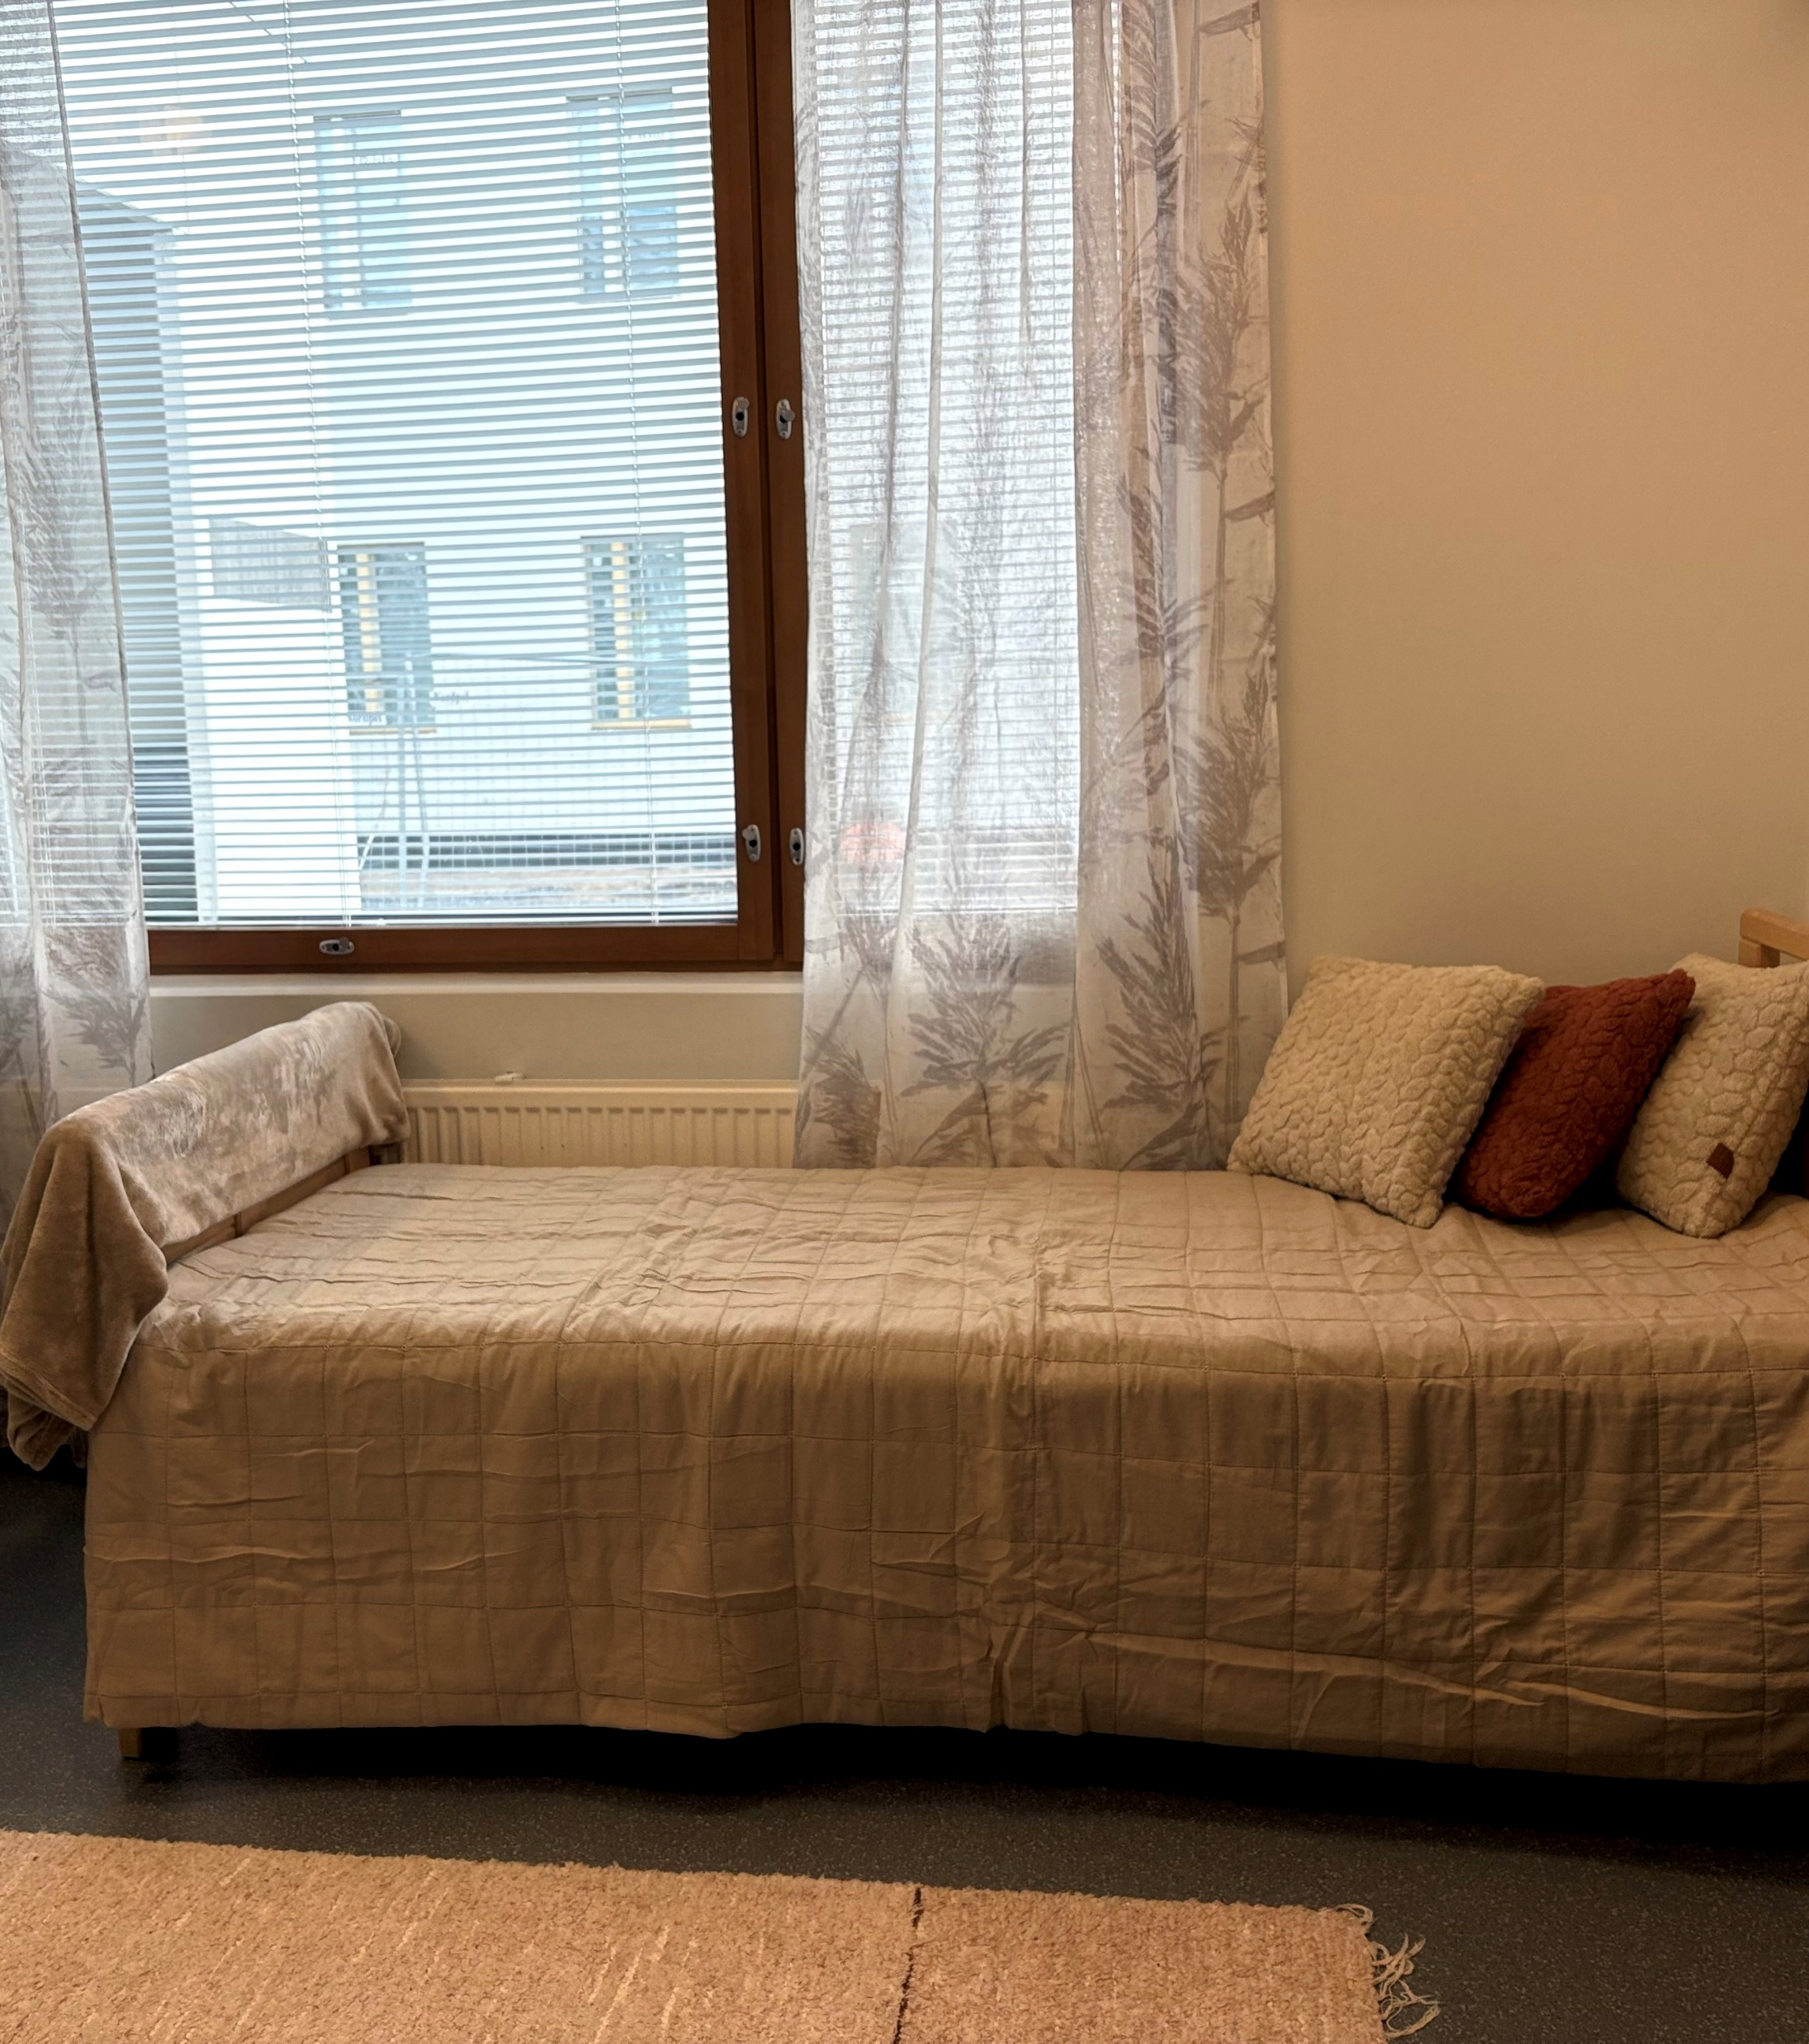
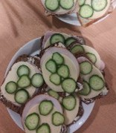
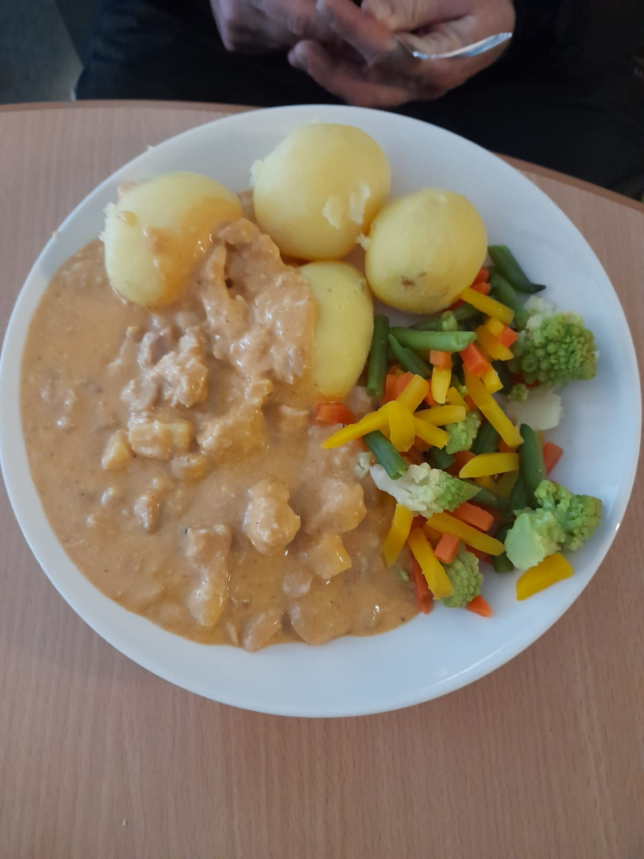
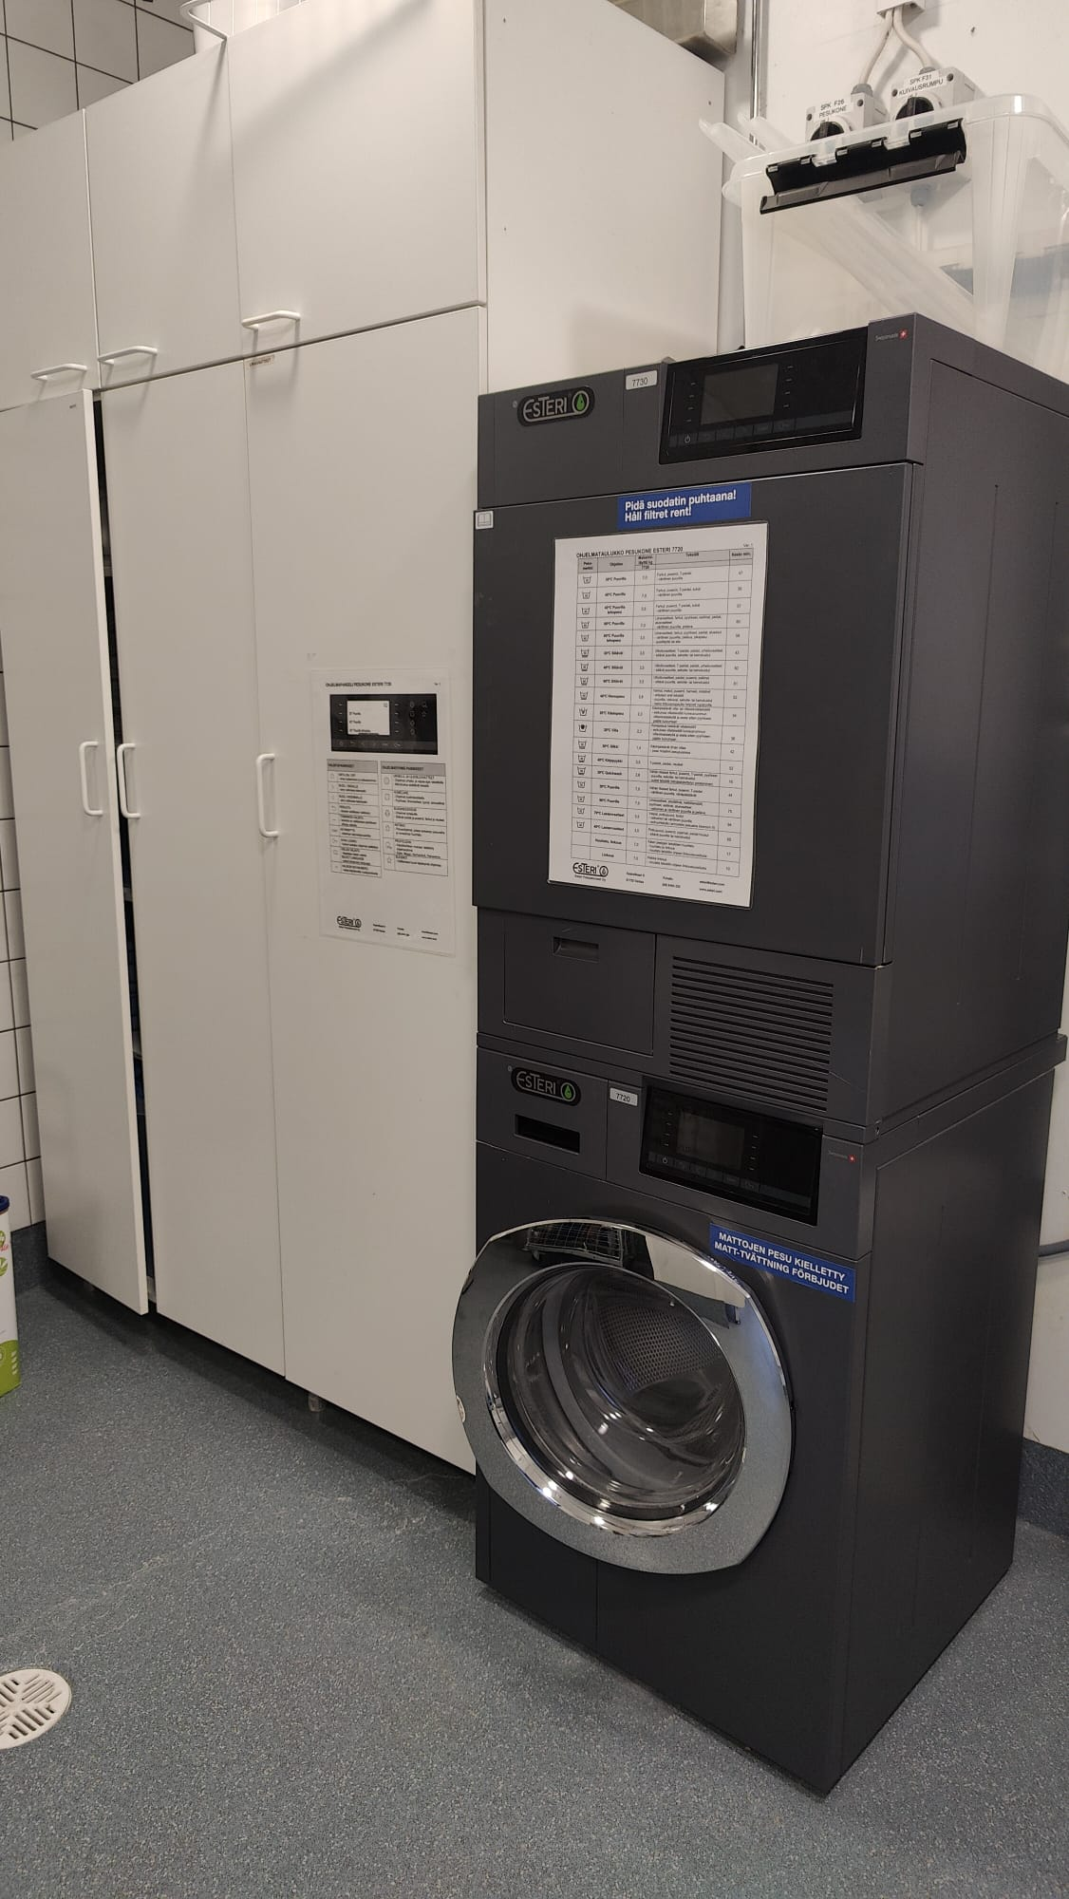
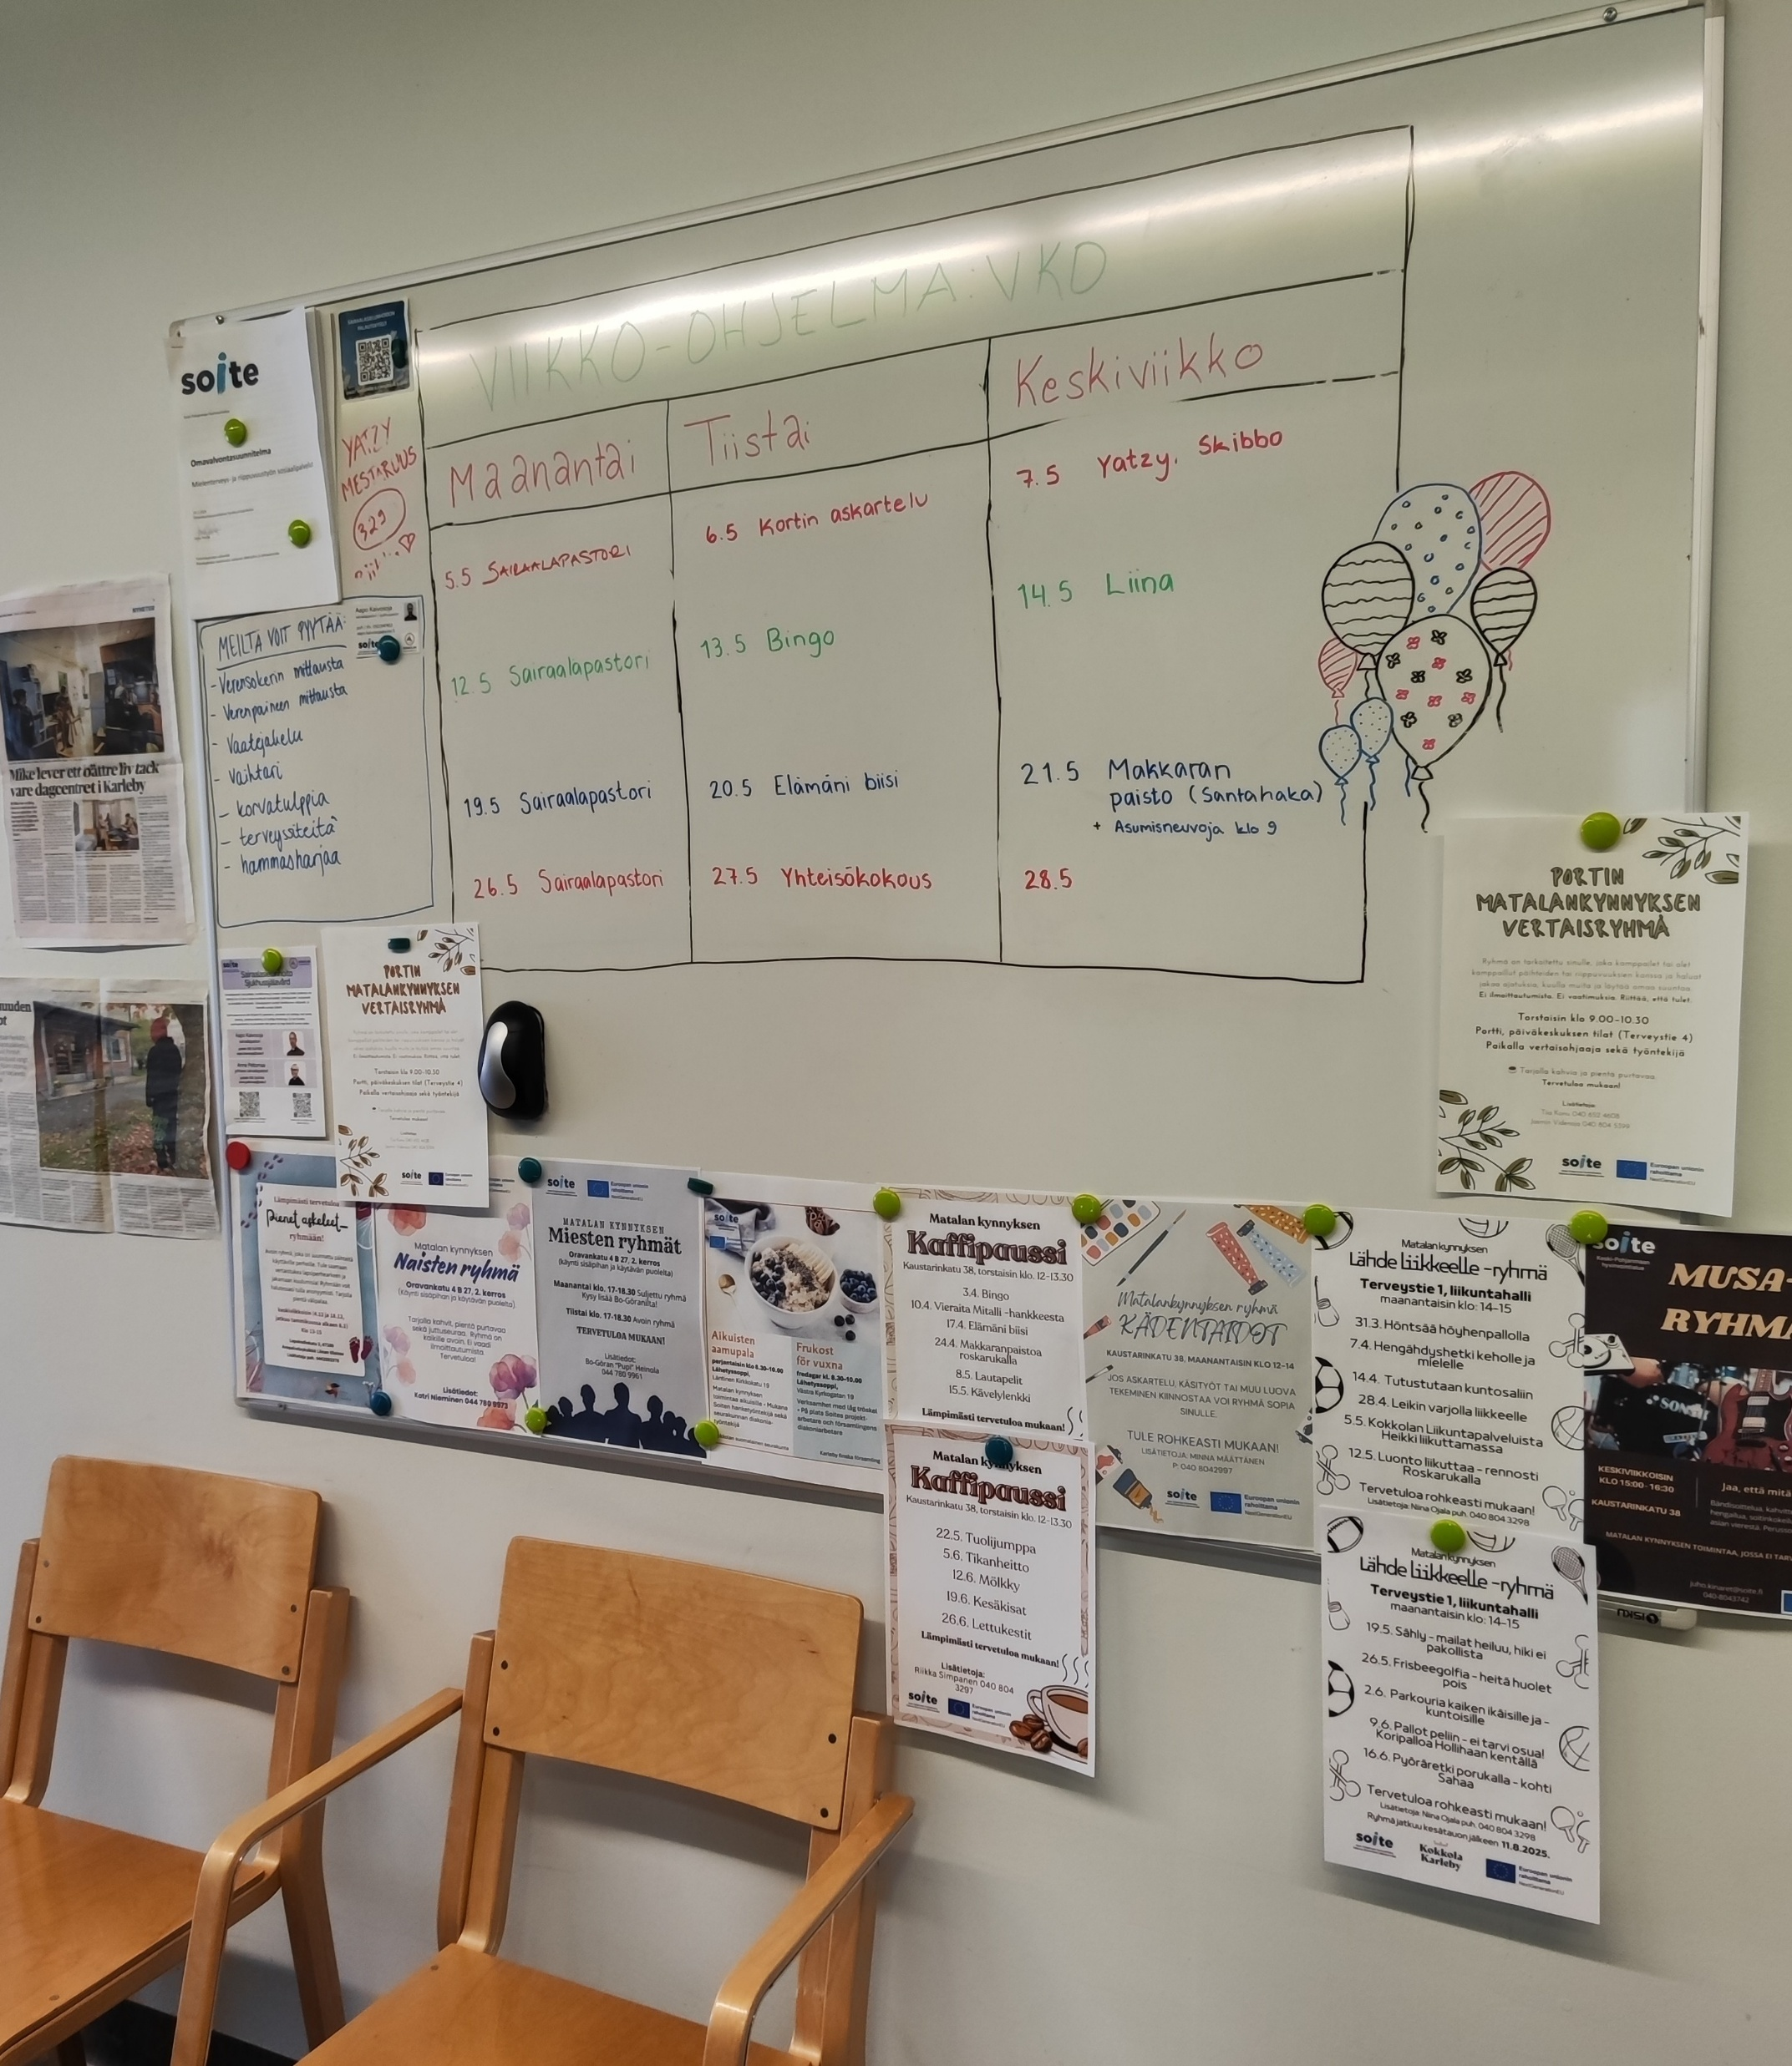
Päiväkeskuksen palvelut:
Aamupala ja lounas
Mahdollisuus levätä
Suihku- ja pyykinpesu mahdollisuus
Sosiaalineuvonta (palveluohjaus, apua hakemusten täyttämiseen yms.)
Terveysneuvonta (verensokerin- ja paineenmittaus)
Vaatejakelu
Ohjattua toimintaa

Slide 3
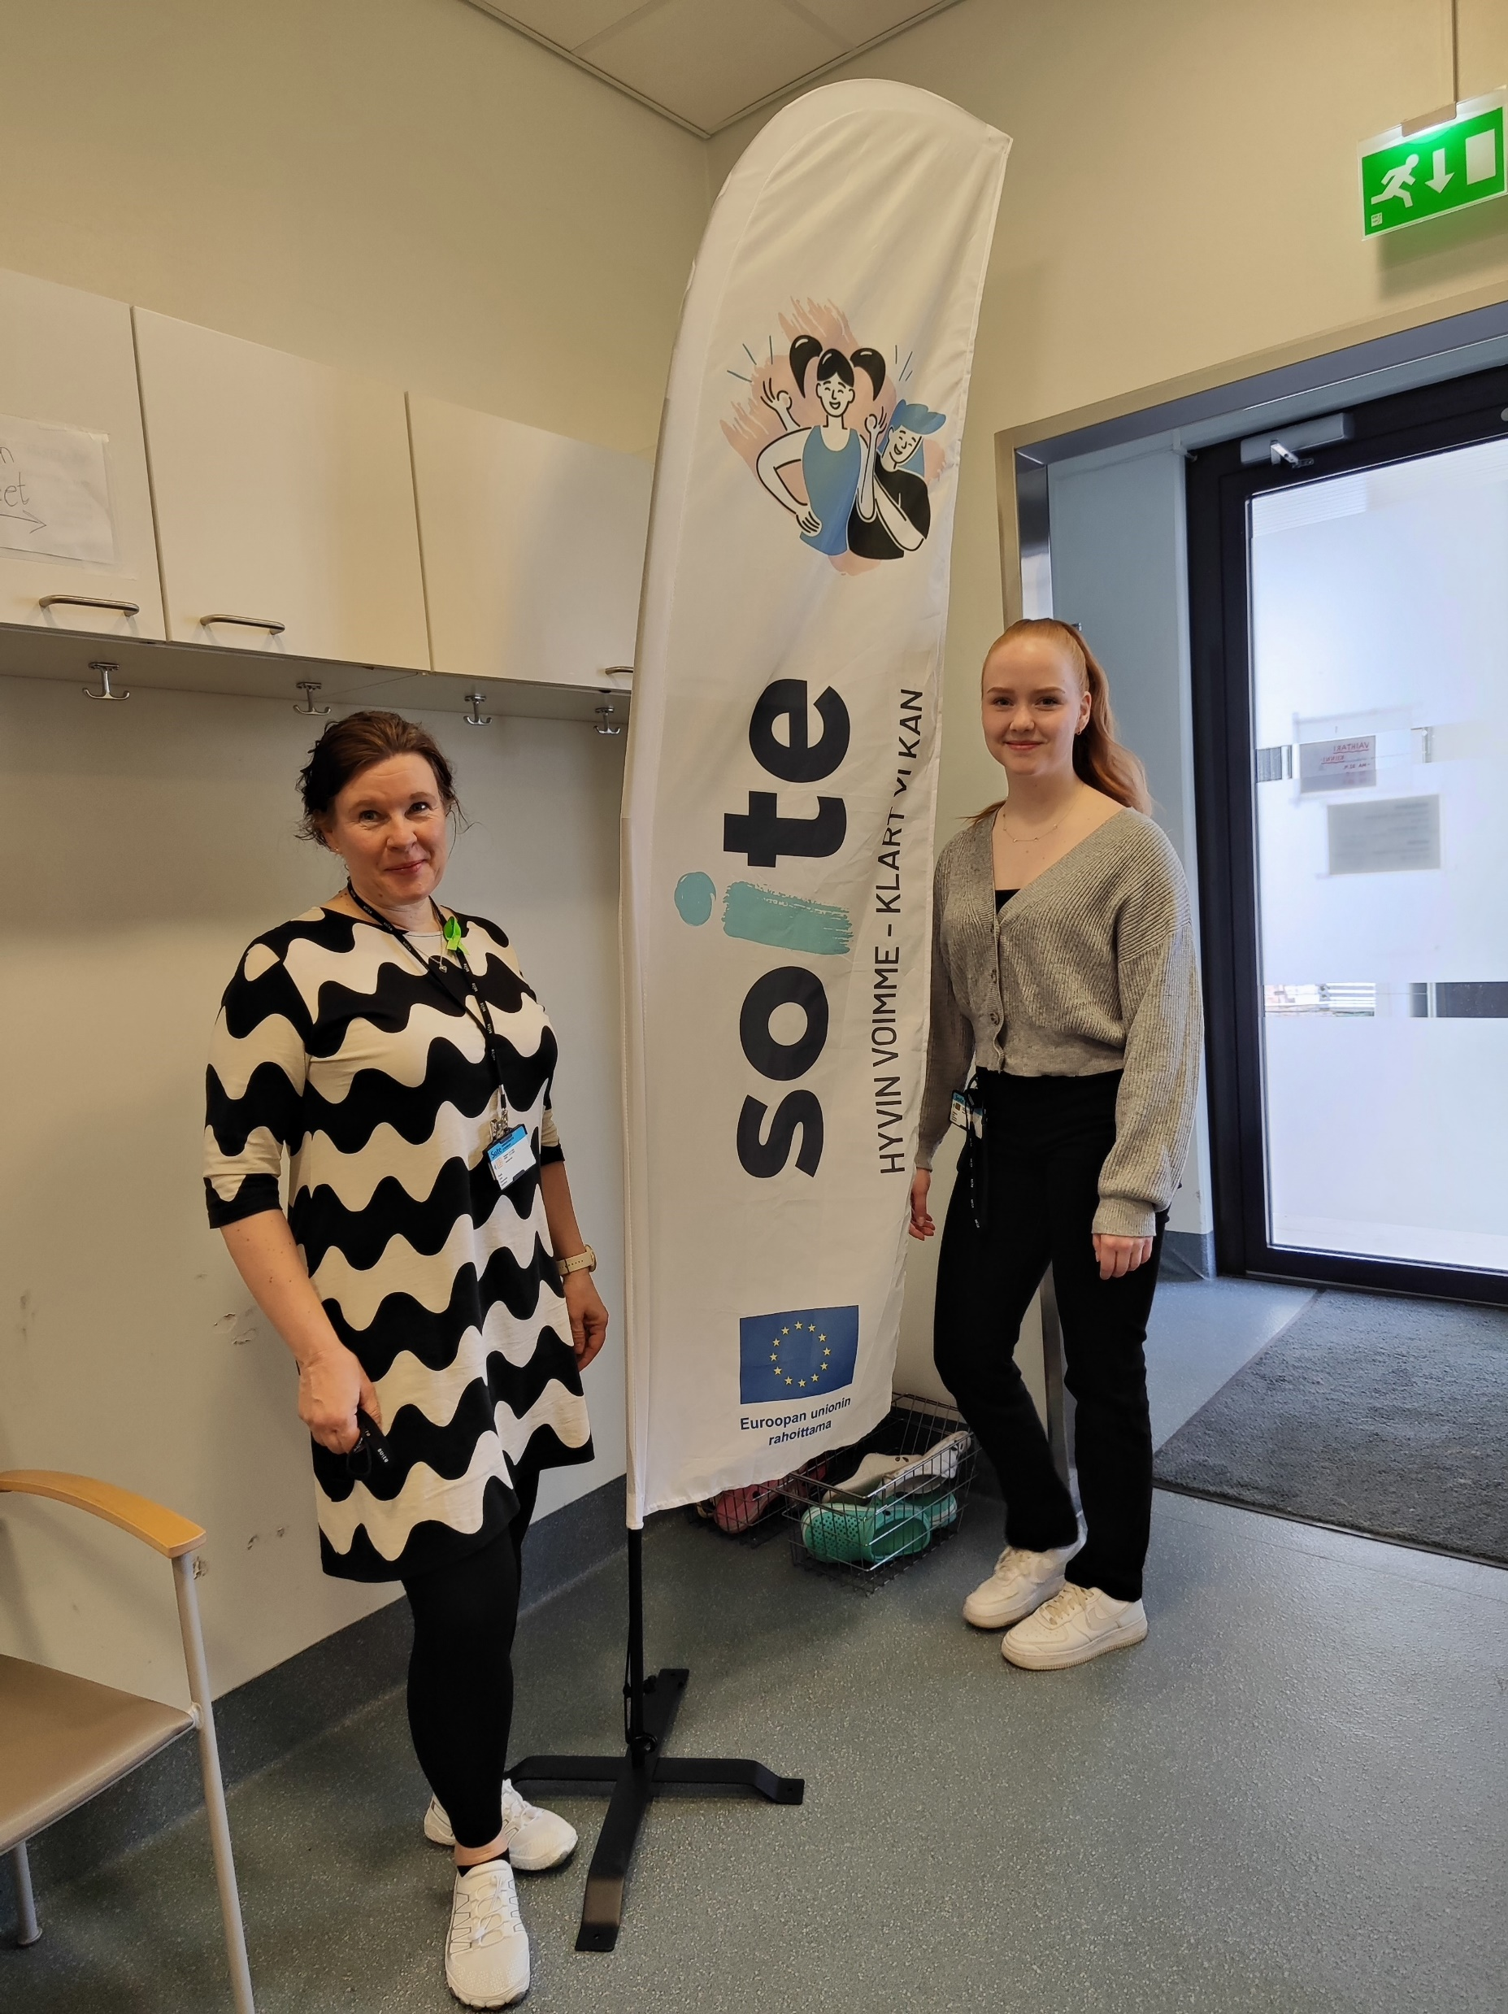
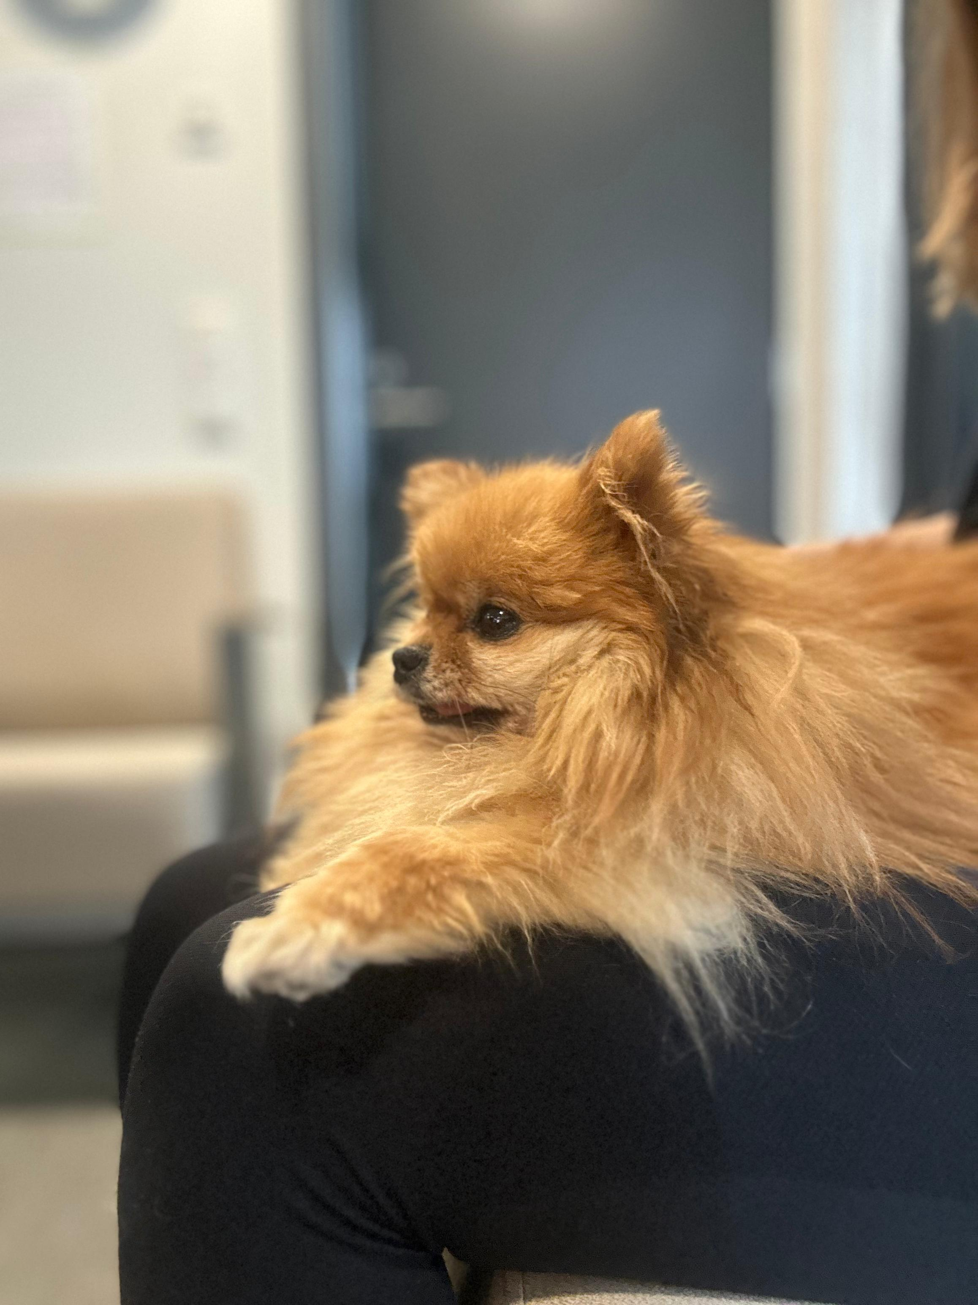
Yhteistyö ja jalkautuvat palvelut
Suun terveydenhuolto (päättynyt vähäisen ohjautumisen vuoksi)
Sairaalapappi joka maanantai
Ensi- ja turvakoti, korva-akupunktio
Asumisneuvonta
Kokemusasiantuntijat
Seurakunnan erityisdiakoni
Päihdelääkäri
Sosiaalityön opiskelija tutkii
pro gradu - työssään
kävijöiden kokemuksia

Slide 4
Päiväkeskus kävijämäärät kvartaaleittain

Slide 5
”Aivan huippua aamulla kh-lääkkeen jälkeen tulla aamupalalle ja kahville”
KÄVIJÖIDEN AJATUKSIA
”Ruokailurytmi parantunut ja saanut paljon vertaistukea ja neuvontaa terveysasioissa”
”Vakiintunut kävijäpiiri, niin mukavahan täällä on käydä”
”Parhaimpia puolia on mukavat työntekijät joiden kanssa on mukava jutella”
”Parasta olis et tää olis 5 pvä viikossa auki”
”Kyllähän tämä on turvallinen paikka. Ma aamuisin pappi kyläilee, tuo omaa rauhaa”
”Mukava ja rento ilmapiiri, voi tulla aina omana itsenään”
”Iso tuki raitistumisen tiellä”

Slide 6
“Asiakkaat lähtevät kodista kohtaamaan muita.”
AMMATTILAISTEN HAVAINNOT
”Aukioloaikaa tulisi lisätä”
“Asiakkailla on oma paikka ja tila, mahdollisuus olla osallinen. Mahdollisesti myös saada äänensä kuuluville. Viesti asiakkaalle on että yhteiskunta hyväksyy heidätkin ilman velvoitteita/sitoumuksia. Moni saa varmasti turvaa ja aineellistakin helpotusta arkeensa pyykinpesun/suihkun/vaihtarin yms avulla.”
”välillä ahdistunut kun aineita tarjottu tai uhkailtu, joutunut ikäviin tilanteisiin siellä, toisaalta ohjaajien kanssa puhuminen auttaa asiakkaita”
“Suihku, pyykinpesu, vaihtari, ruokailu, seura, vierailevat kokemusasiantuntijat ja viranomaiset. Monenlaista tukea tarvittaessa.”
“Luo osallisuuden tunnetta ja mahdollisuutta saada apua palveluihin ohjautumisessa. Lisäksi kohtaaminen, kuulluksi tuleminen sekä mahdollisuus ruokailuun ja pyykinpesuun tms. on tärkeää. Asiakkaat saavat päiviinsä tekemistä, minkä moni kokee olevan todella tärkeää.”
” ryhmiin lähtemisen kynnys voi olla vielä liian korkea, mutta päiväkeskukselle uskaltaa ja voi tulla”
“Ilman päiväkeskusta isosti muuttuisi huonompaan suuntaan. Eristäytyminen lisääntyisi ja päivittäiset rutiinit häviäisivät.”
“Päiviin sisältöä, vertaistukea, apua käytännön asioihin, ruokaa ja juomaa, pyykinpesua, mahdollisuus levätä.”
“Arjen tarpeisiin, mahdollisuus ruokailla, pestä pyykkiä, levätä ja vaikka käydä suihkussa. Saavat tietoa palveluista ja niihin ohjautumisesta. Vertaisuutta sekä ihan vaan sosiaalista kanssakäymistä muiden kanssa.”

Slide 7
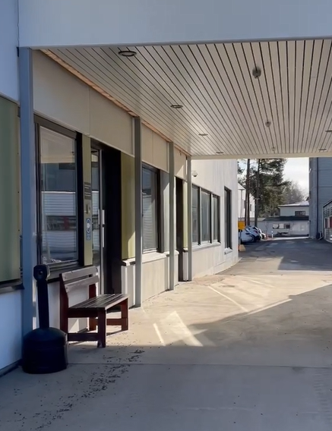
Päiväkeskus
Maanantaista keskiviikkoon klo 9-14
Osoite: Portti, Terveystie 4, 67200 Kokkola
(entiset katkaisu- ja selviämishoidon tilat)
Puh. 040 806 8115
Päiväkeskuksen ohjaajat
(ma-ke klo 9-14)
Lämpimästi tervetuloa!

